Slide 1

Les 1
Het raadsel van de reuzendino's
Doel van de les:
> Ik kan voorspellen in wat voor soort boek ik ga lezen.
> Ik kan bij een moeilijk woord gebruik maken van mijn voorkennis of de betekenis afleiden uit de context.
Copyright ©Success for All. Alle rechten voorbehouden

Slide 2


Les 1
Het raadsel van de reuzendino's
Stap 1: Woorden van de week
denderden (denderen)
ontrafelen
de tentakels
spiraalvormig
de prehistorie
moeras(sen)
kollosale (kollosaal)
pienter
ferm(e)
in het nauw gedreven (uitdr.)
primitief
bezweek (bezwijken)
Zelf Schrijf de woorden in de woordenlijst
10 minuten
Klaar? Klaaropdracht les 1
Schrijf een woordbon
Copyright ©Success for All. Alle rechten voorbehouden

Slide 3
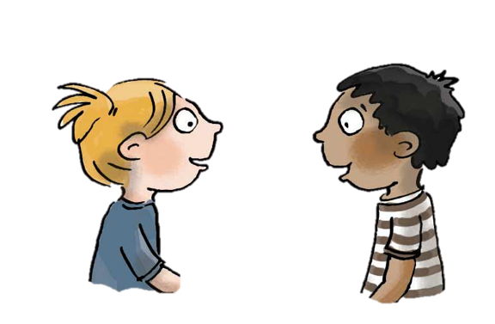
Les 1
Het raadsel van de reuzendino's
Stap 2: Voorspellen
Stap 3: Lezen en verhelderen
Maatje Soort boek voorspellen
5 minuten
Team Voorkennis over dinosaurussen delen
5 minuten
Zelf Bladzijde 7 t/m 12 lezen
Memo’s plakken op moeilijke woorden
10 minuten
Klaar? Klaaropdracht les 1
Maatje Memo’s vergelijken
10 minuten
Klaar? Duolezen bladzijde 12
Copyright ©Success for All. Alle rechten voorbehouden

Slide 4
Les 1
Het raadsel van de reuzendino's
Stap 4: Terugblik en vooruitblik
Terugblik:
> Samenwerkvaardigheid > Woorden van de week > Voorspellen > Lezen en verhelderen > Punten en feedback
Vooruitblik:
> Woorden van de week > Lezen en samenvatten
Copyright ©Success for All. Alle rechten voorbehouden

Slide 5
Les 2
Het raadsel van de reuzendino's
Doel van de les:
> Ik kan de belangrijkste kenmerken van de grootste dinosaurussen benoemen.
Copyright ©Success for All. Alle rechten voorbehouden

Slide 6



Les 2
Het raadsel van de reuzendino's
Stap 1: Woorden van de week
Stap 2: Lezen en samenvatten
Team Woorden 5 t/m 8
Klaar? Betekenissen opschrijven Woordbonnen
Zelf Lees bladzijde 13 t/m 19 (eerste alinea)
Plak memo’s bij details
10 minuten
Klaar? Schrijf een woordbon
Woorden van de week
Klaaropdracht les 2
Copyright ©Success for All. Alle rechten voorbehouden

Slide 7
Les 2
Het raadsel van de reuzendino's
Stap 3: Samenvatten maatje en team
Stap 4: Terugblik en vooruitblik
Maatje Memo’s vergelijken
Duolezen bladzijde 18
10 minuten
Team Werkschrift teamantwoord
Terugblik
> Woorden van de week
> Lezen en samenvatten > Punten en feedback
Vooruitblik > Woorden van de week
> Lezen en samenvatten
Copyright ©Success for All. Alle rechten voorbehouden

Slide 8
Les 3
Het raadsel van de reuzendino's
Doel van de les:
> Ik kan de belangrijkste kenmerken van de gevaarlijkste dinosaurussen benoemen.
> Ik ken de betekenis van de woorden van de week.
Copyright ©Success for All. Alle rechten voorbehouden

Slide 9
Les 3
Het raadsel van de reuzendino's
Stap 1: Woorden van de week
Stap 2: Lezen en samenvatten
Team Woorden 9 t/m 12
Klaar? Betekenissen opschrijven Woordbon
Zelf Lees bladzijde 19 (tweede alinea) t/m 25
Plak memo’s bij details
10 minuten
Klaar? Schrijf een woordbon
Woorden van de week
Klaaropdracht les 3
Copyright ©Success for All. Alle rechten voorbehouden

Slide 10
Les 3
Het raadsel van de reuzendino's
Stap 3: Samenvatten met maatje en team
Stap 4: Terugblik en vooruitblik
Maatje Memo’s vergelijken
Duolezen bladzijde 25
10 minuten
Team Werkschrift teamantwoord
Zelf Kopieerblad les 3
5 minuten
Terugblik > Woorden van de week > Lezen en samenvatten > Punten en feedback
Vooruitblik
> Toets
> Voorbereiding schrijfopdracht
Copyright ©Success for All. Alle rechten voorbehouden

Slide 11
Les 4
Het raadsel van de reuzendino's
Doel van de les:
> Ik kan informatie uit een tekst halen.
Copyright ©Success for All. Alle rechten voorbehouden

Slide 12

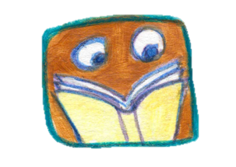
Les 4
Het raadsel van de reuzendino's
Stap 1: Woorden van de week
Stap 2: Toets
Stap 3: Voorbereiding
schrijfopdracht
Zelf Oefenen voor de toets
5 minuten
Zelf Lees bladzijde 28 t/m 31 en de toetsvragen maken
30 minuten
Klaar? Woordrijtjes les 4 alvast oefenen
Afmaken klaaropdrachten
Zelf Dinosaurus uitkiezen voor de muurkrant
Copyright ©Success for All. Alle rechten voorbehouden

Slide 13

Les 4
Het raadsel van de reuzendino's
Stap 4: Terugblik en vooruitblik
Terugblik
> Toets
> Voorbereiding schrijfopdracht
> Punten en feedback
Brain Game
Vooruitblik
> Schrijfopdracht
> Team van de week
Copyright ©Success for All. Alle rechten voorbehouden

Slide 14
Les 5
Het raadsel van de reuzendino's
Doel van de les:
> Ik kan een muurkrant maken met feiten over een zelfgekozen dinosaurus.
Copyright ©Success for All. Alle rechten voorbehouden

Slide 15
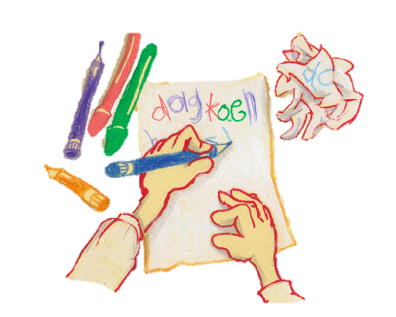
Les 5
Het raadsel van de reuzendino's
Stap 1: Schrijven
Voorlezen Bladzijde 34 t/m 37
Zelf Kladversie werkschrift
Afvinklijst les 5
15 minuten
Maatje Bespreken kladversie
Eventueel verbeteren
Zelf Netversie op een A3/kopieerblad
20 minuten
Copyright ©Success for All. Alle rechten voorbehouden

Slide 16
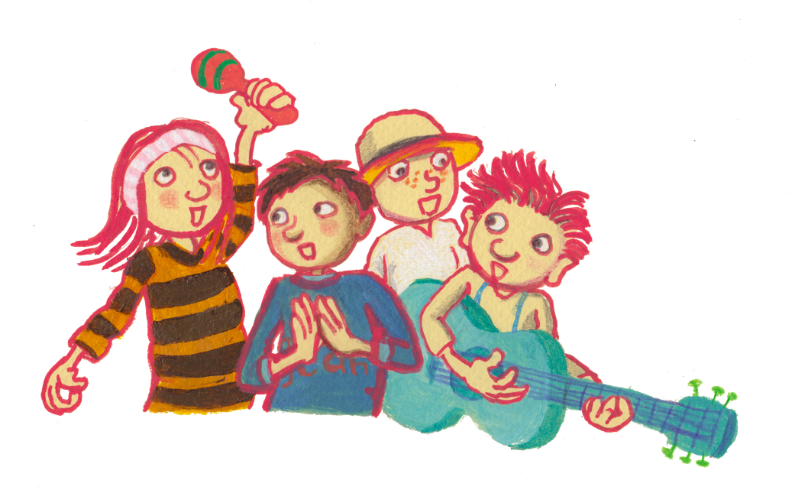
Les 5
Het raadsel van de reuzendino's
Stap 2: Terugblik en vooruitblik
Terugblik
> Woordbonnen
> Schrijfopdracht
> Samenwerken
> Inleveren woordenlijst
> Punten en feedback
> Team van de week
Vooruitblik
> Verder lezen in:
Copyright ©Success for All. Alle rechten voorbehouden

